Slide 1
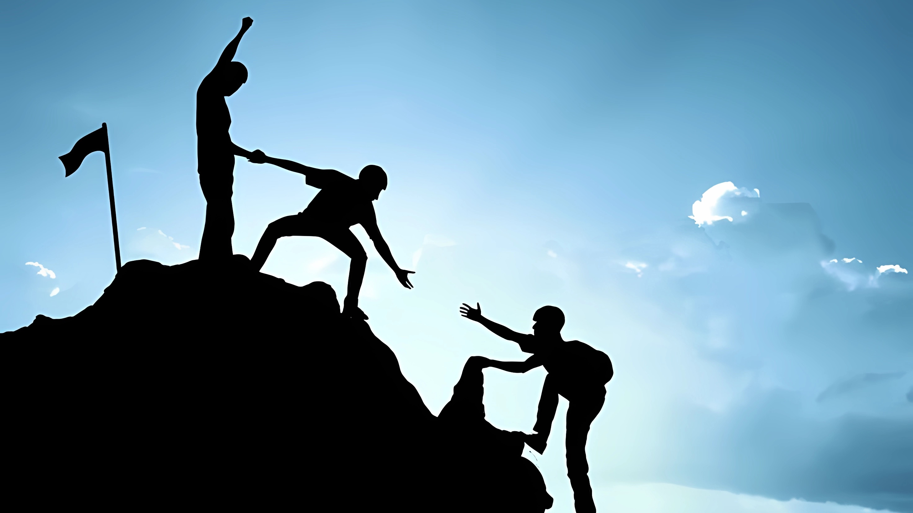

SEA UN LIDER
CÓMO CAMBIAR A LOS DEMÁS SIN OFENDERLOS NI DESPERTAR RESENTIMIENTOS.

Slide 2
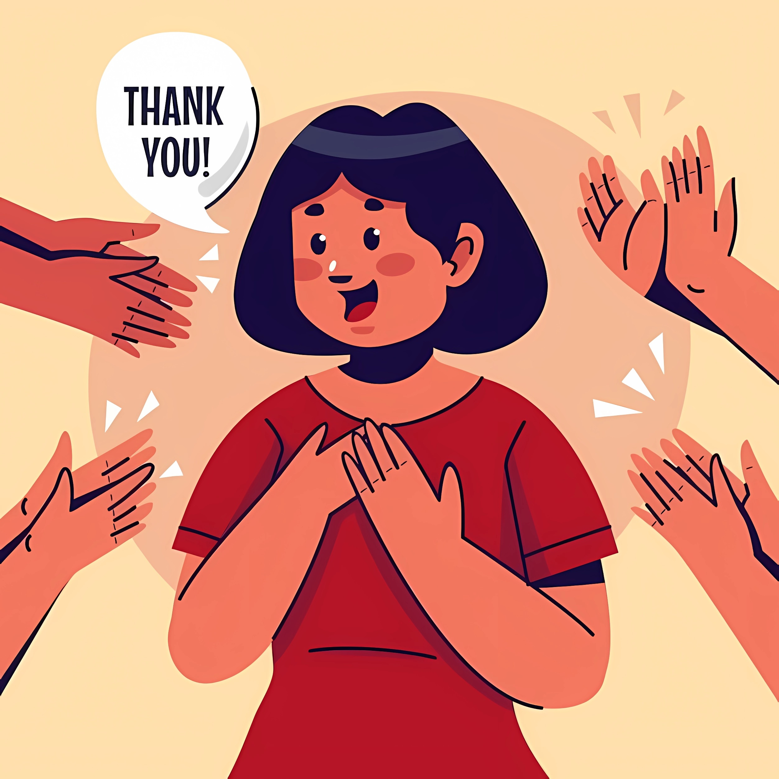
SI TIENE USTED QUE ENCONTRAR DEFECTOS, ESTA ES LA MANERA DE EMPEZAR
Antes de señalar un área de mejora, cree un ambiente positivo. Un reconocimiento genuino no solo abre la mente de la otra persona, sino que también refuerza su autoestima y la predisposición a escuchar.
Fundamentos de la conexión
El elogio sincero es la piedra angular de cualquier conversación difícil. Demuestra que valora a la persona, no solo su rendimiento.
Construya confianza
Al iniciar con una nota positiva, establece una base de confianza que hace que la retroalimentación sea vista como una ayuda y no como un ataque.
REGLA 1
EMPIECE CON ELOGIO Y APRECIO SINCERO.

Slide 3
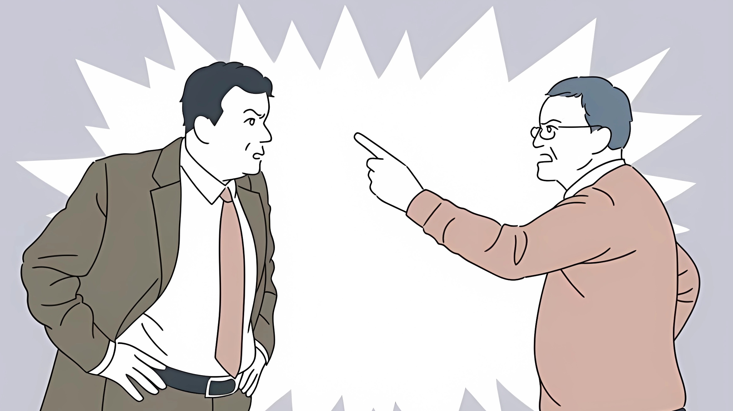
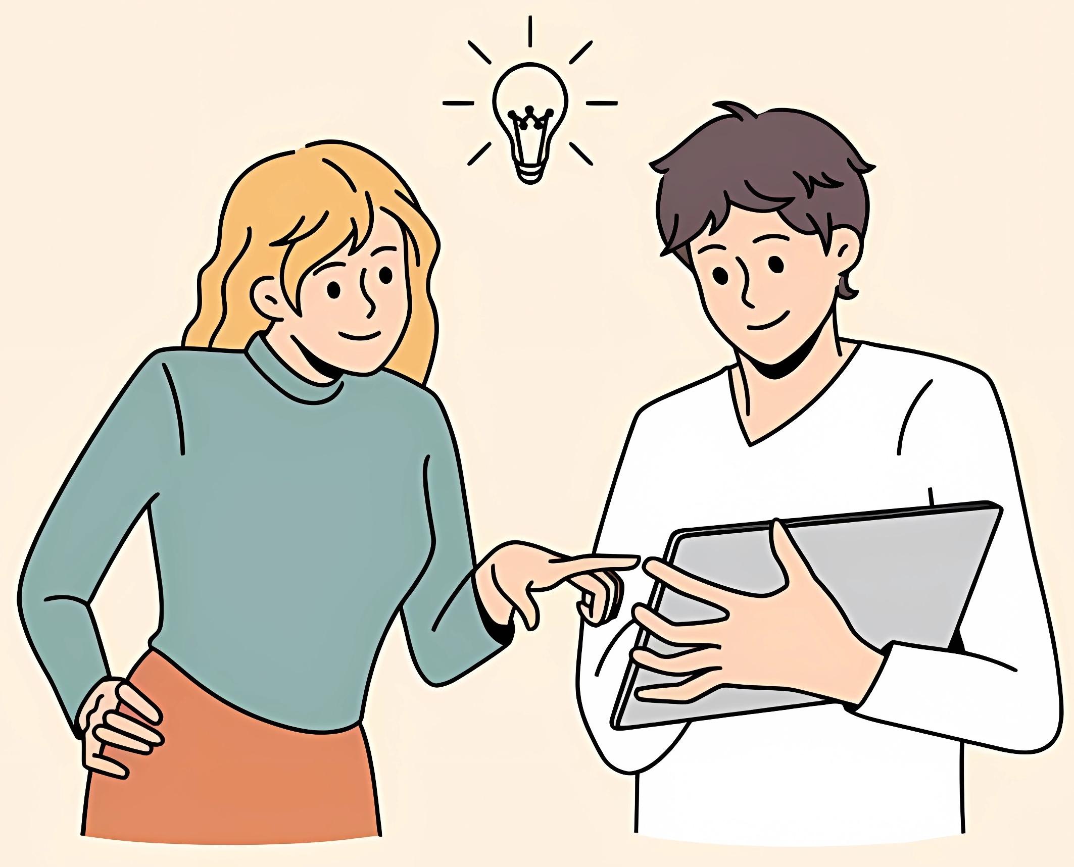
CÓMO CRITICAR Y NO SER ODIADO POR ELLO
La crítica directa a menudo hiere el ego y genera resistencia. En cambio, una sugerencia sutil invita a la autorreflexión y al cambio voluntario. Critique el comportamiento, no a la persona.
Evite el "pero": Reemplace "pero" por "y". Por ejemplo, "Bien hecho en matemáticas, y si sigues así, álgebra subirá igual". Esto mantiene el elogio sincero y sugiere mejora sin anular lo bueno.
Reconozca el esfuerzo: La dueña de casa que elogió a los obreros por dejar el patio "lindo" después de que ella recogiera la basura, vio cómo ellos mismos limpiaron después, buscando su aprobación.
EL EJEMPLO DE CHARLES SCHWAB
Schwab encontró a empleados fumando bajo un cartel de "Prohibido fumar". En lugar de un regaño directo, dijo: "Les agradeceré mucho que fumen estos afuera", y les regaló cigarros. El resultado fue admiración, no enojo, y ellos mismos dejaron de fumar adentro.
REGLA 2
LLAME LA ATENCIÓN SOBRE LOS
ERRORES DE LOS DEMÁS INDIRECTAMENTE.

Slide 4


HABLE PRIMERO DE SUS PROPIOS ERRORES
La humildad es una herramienta poderosa. Al reconocer sus propios errores, crea un ambiente de confianza y empatía que facilita la aceptación de la crítica. Nadie es perfecto, y admitir nuestras imperfecciones nos humaniza.
Genera confianza
Cuando mostramos vulnerabilidad, la otra persona se siente menos amenazada y más dispuesta a escuchar.
Fomenta la receptividad
La crítica es mejor recibida cuando proviene de alguien que también reconoce sus propias imperfecciones.
Motiva el cambio
Admitir los propios errores, incluso si no se han corregido, puede inspirar a otros a cambiar su conducta.
REGLA 3
HABLE DE SUS PROPIOS ERRORES
ANTES DE CRITICAR LOS DE LOS DEMÁS.

Slide 5


A NADIE LE AGRADA RECIBIR ORDENES
“Muchas veces creemos que para que las cosas se hagan bien, debemos dar órdenes directas. Pero la verdad es que a nadie le agrada recibir órdenes. Cuando imponemos algo, lo único que logramos muchas veces es generar molestia, resistencia o resentimiento.
En cambio, cuando hacemos preguntas como: ‘¿Qué opinas?’, ‘¿Cómo crees que podríamos hacerlo mejor?’, o ‘¿Te parece bien si lo intentamos así?’, la otra persona se siente tomada en cuenta. Se siente importante. Y cuando alguien se siente valorado, coopera con más disposición.
Dar órdenes puede funcionar a corto plazo, pero hacer preguntas construye respeto, confianza y trabajo en equipo. Además, las preguntas fomentan la creatividad, porque permiten que los demás aporten ideas y soluciones.
Por eso, un buen líder no impone, sino que guía. No obliga, sino que sugiere. Y en lugar de decir ‘hazlo’, pregunta ‘¿cómo podemos hacerlo mejor?’.”
REGLA 4
HAGA PREGUNTAS EN VEZ DE DAR ÓRDENES.

Slide 6


PERMITA QUE LA OTRA PERSONA SALVE SU PRESTIGIO
Caso Charles Steinmetz
GE lo mantuvo como "Ingeniero Consultor" sin quitarle el trabajo, demostrando cómo valorar el talento sin humillar.
Marshall A. Granger
Cambió despidos temporales por reconocimiento, logrando que los empleados se fueran con una actitud positiva y dispuestos a regresar.
Fred Clark
Un vicepresidente atacó a un supervisor, destruyendo su motivación y haciendo que se fuera a la competencia. Un ejemplo de lo que hay que evitar.
Anna Mazzone
Su jefe la defendió de un error, atribuyéndolo a la falta de experiencia, motivándola a dar lo mejor de sí.
REGLA 5
PERMITA QUE LA OTRA PERSONA
SALVE SU PROPIO PRESTIGIO.

Slide 7

CÓMO ESTIMULAR A LAS PERSONAS HACIA EL TRIUNFO
El refuerzo positivo es un motor poderoso para el cambio y el crecimiento. Reconocer y celebrar cada avance, por mínimo que sea, construye la confianza y motiva a seguir adelante. Sea "caluroso en su aprobación y generoso en sus elogios".
PEQUEÑOS LOGROS
Cada paso cuenta. Reconozca el esfuerzo y el progreso,
no solo el resultado final.
MOTIVACIÓN CONTINUA
El elogio frecuente mantiene viva la llama del
entusiasmo y el deseo de mejorar.
CONSTRUYE CONFIANZA
Cuando las personas se sienten valoradas, se atreven a asumir nuevos retos y a salir de su zona de confort.
REGLA 6
ELOGIE EL MÁS PEQUEÑO PROGRESO
Y, ADEMÁS, CADA PROGRESO.

Slide 8

CRÍA FAMA Y ÉCHATE A DORMIR
Como dice el refrán: "Cría fama y échate a dormir". Atribuir a una persona una buena reputación, una cualidad positiva o una gran expectativa, la motivará a esforzarse por mantenerla y superarla. Es una poderosa forma de liderazgo por inspiración.
Expectativas positivas: Las personas tienden a cumplir con las expectativas que se tienen de ellas.
Refuerzo de identidad: Al ver que se les atribuye una cualidad deseable, las personas internalizan esa imagen y actúan en consecuencia.
Inspiración para el éxito: Esta técnica fomenta el auto-mejoramiento y el deseo de estar a la altura de esa buena reputación.
ATRIBUYA A LA OTRA PERSONA
UNA BUENA REPUTACIÓN PARA QUE SE
INTERESE EN MANTENERLA.
REGLA 7

Slide 9

HAGA QUE LOS ERRORES PAREZCAN FÁCILES DE CORREGIR
Para motivar a alguien a mejorar, evite destruir su confianza señalando sus fallas como insuperables. En su lugar, presente los desafíos como obstáculos superables y resalte el potencial innato de la persona. "Diga a una persona que es estúpida o tonta en ciertas cosas... y habrá destruido todo incentivo para que trate de mejorar."
MINIMICE EL ERROR
RESALTE EL TALENTO
ALIENTE EL PROGRESO
REGLA 8
ALIENTE A LA OTRA PERSONA. HAGA QUE
LOS ERRORES PAREZCAN FÁCILES DE CORREGIR.

Slide 10
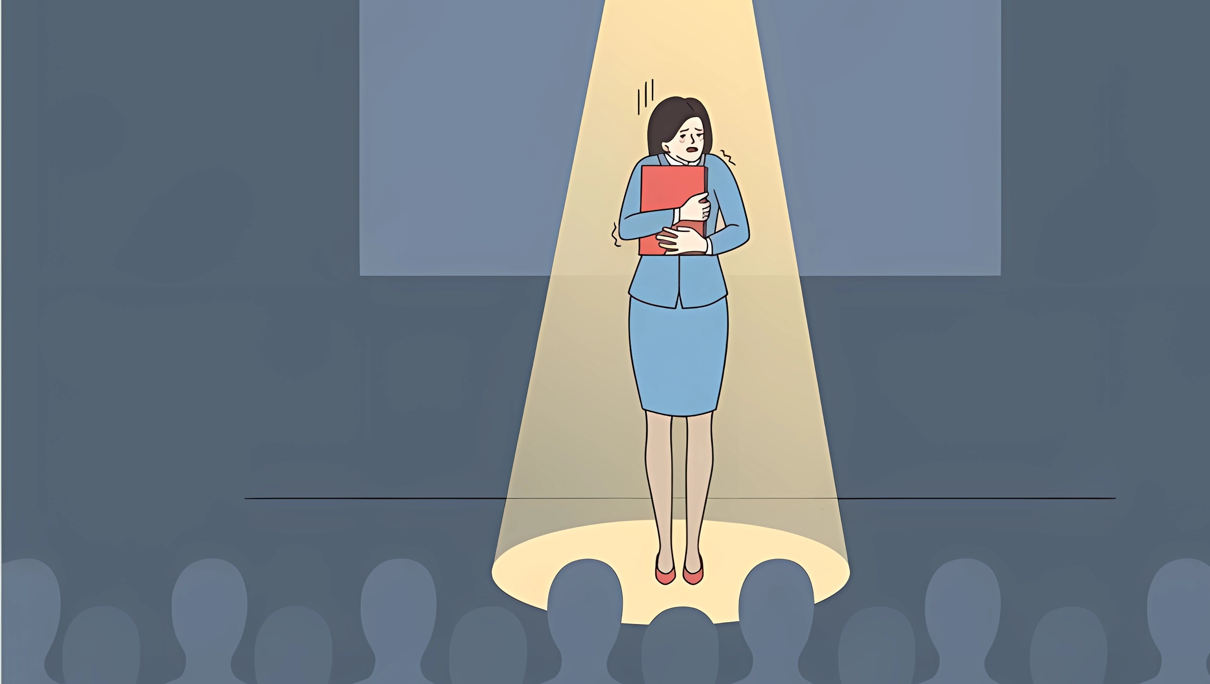
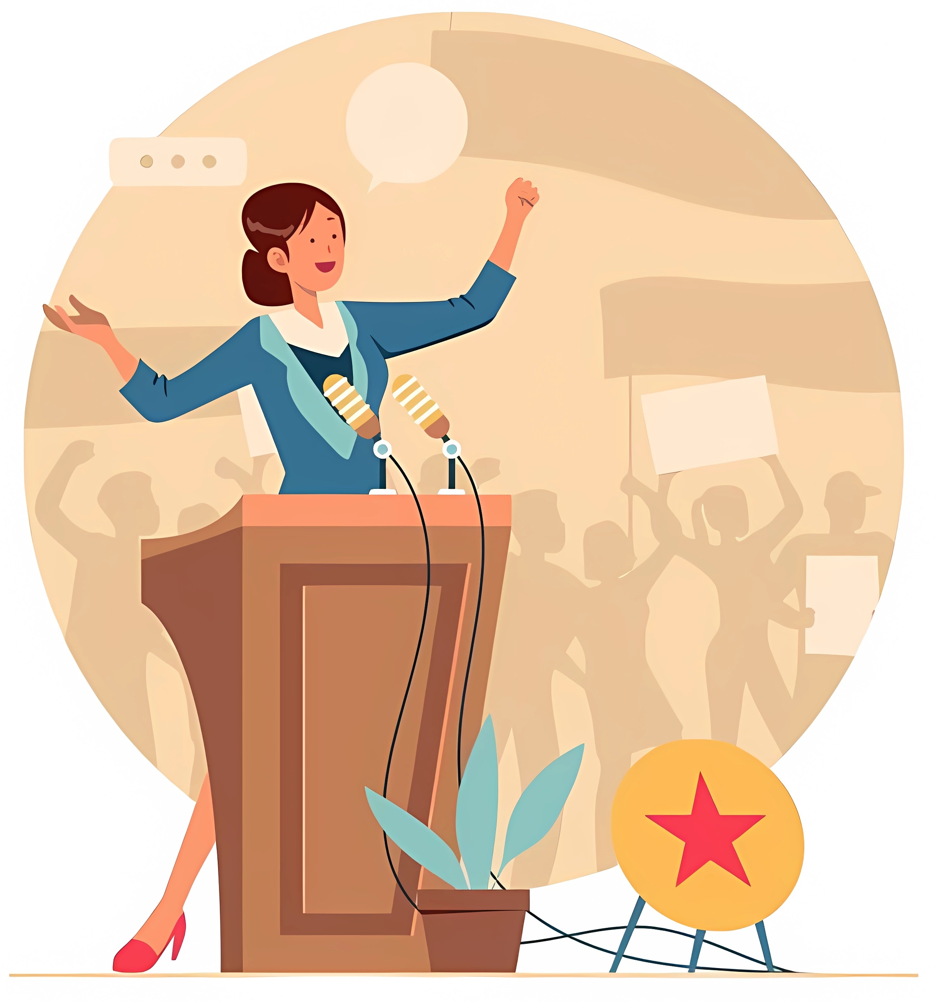
PROCURE QUE LA OTRA PERSONA SE SIENTA SATISFECHA DE HACER LO QUE USTED QUIERE
El coronel Edward M. House, emisario de Woodrow Wilson en 1915, demostró este principio al hacer que Bryan se sintiera satisfecho a pesar de su decepción inicial. Al presentar las sugerencias de manera que beneficien a la otra persona y resalten su importancia, se facilita la colaboración y el compromiso.
PRINCIPIOS CLAVE
Ser sincero: Prometa solo lo que pueda cumplir, construya relaciones basadas en la honestidad.
Definir objetivos claros: Sepa qué necesita de la otra persona y comuníquelo eficazmente.
Empatía: Comprenda los deseos y necesidades de la otra persona para poder conectar con ellos.
Beneficios claros: Muestre cómo la acción sugerida beneficia directamente a la otra persona.
Solicitudes positivas: Realice peticiones que resalten los aspectos positivos y las recompensas.
REGLA 9
PROCURE QUE LA OTRA PERSONA SE SIENTA
SATISFECHA DE HACER LO QUE USTED SUGIERE.

Slide 11


GRACIAS POR SU ATENCIÓN

